Slide 1
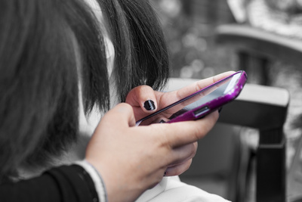
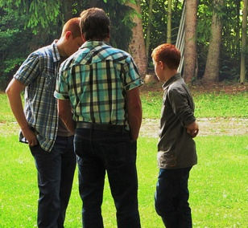


Was haben diese Bilder gemeinsam?
KOMMUNIKATION
Foto: Erwin Lorenzen, pixelio.de
Foto: Rainer Sturm, pixelio.de
общее
Foto: schubalu, pixelio.de
Foto: Konstantin Gastmann, pixelio.de
Notes:
Nach einem Mausklick erscheint die Übersetzung des Wortes „gemeinsam“. Nach dem zweiten Mausklick erscheint die Antwort auf die Frage - Kommunikation

Slide 2

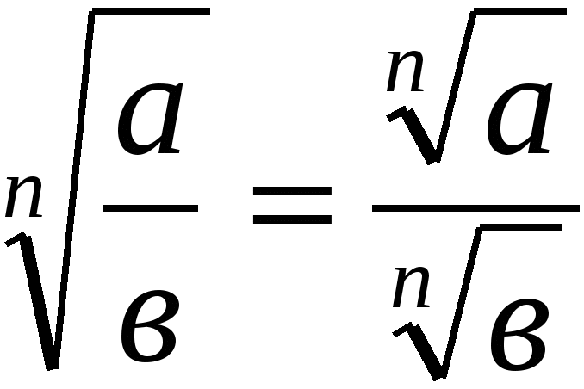
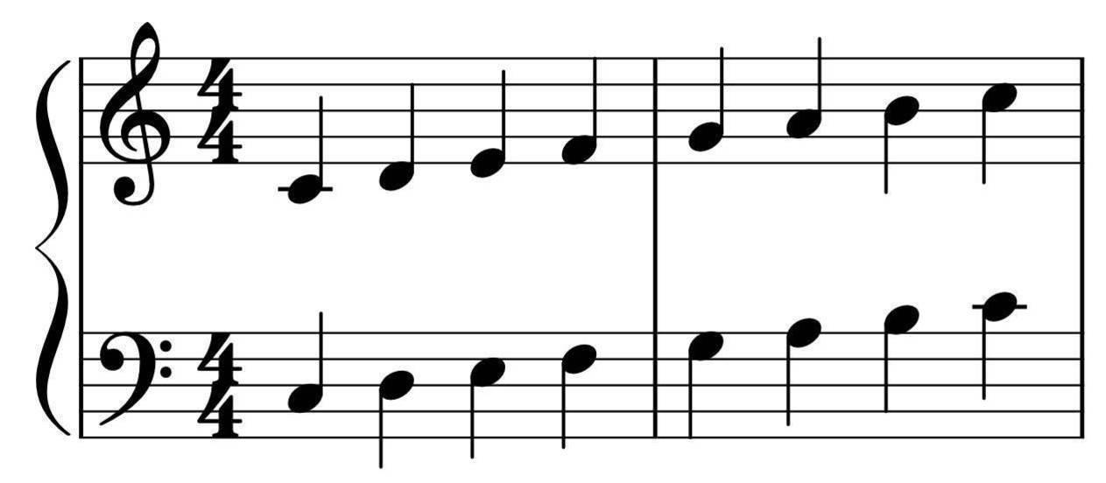




Was ist das?
Welches Wort passt?
А
der Code
Notes:
Nach einem Mausklick erscheint die Antwort auf die Fragen – der Code.

Slide 3
kahoot.it

Slide 4
Infohrmagnetik
INFORMATIK = INFORMATION + AUTOMATIK
oder
INFORMATIK = INFORMATION + MATHEMATIK
Notes:
Nach einem Mausklick erscheint die Lösung – Informatik. Nach dem zweiten Mausklick erscheint die Formel „Informatik = Information + Automatik oder Informatik = Information + Mathematik“

Slide 5
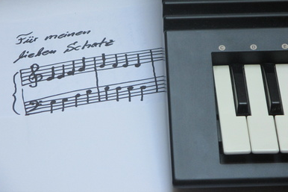
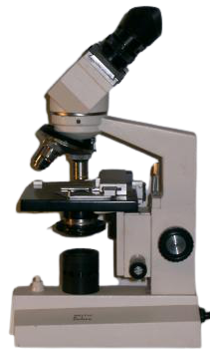

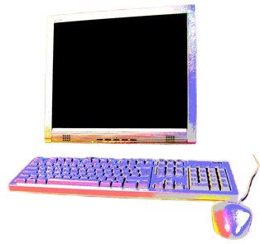
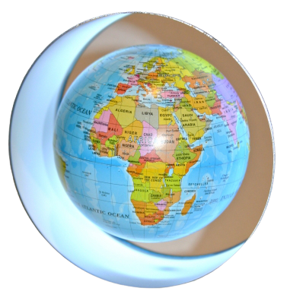

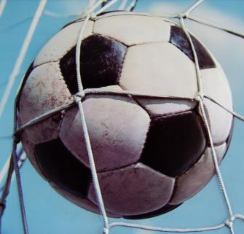
INFORMATIK
???
Fotos: pixelio.de
Notes:
Nach einem Mausklick wird der Computer eingekreist.

Slide 6
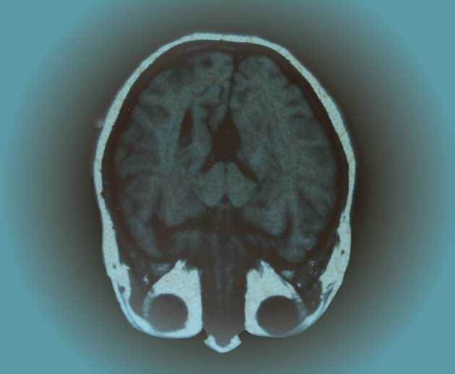
der Mensch
ein Gehirn
der Computer
ein Programm
Foto: Monika Torloxten, pixelio.de
Notes:
Nach einem Mausklick erscheint der Computer, nach dem zweiten – ein Programm.

Slide 7
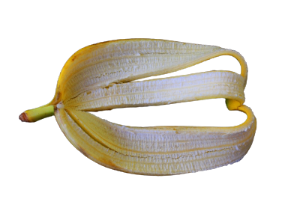
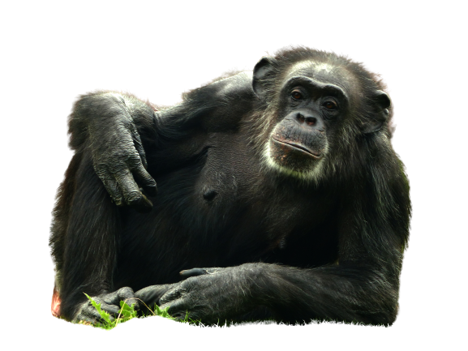
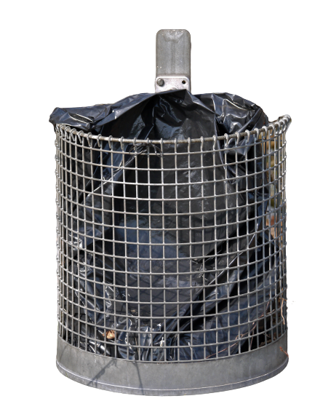
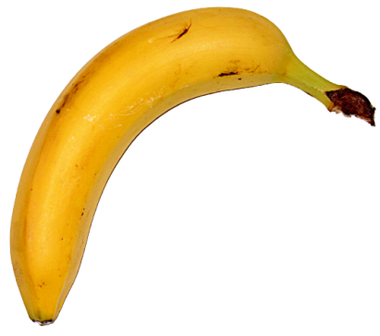
die Schale
der Müllkorb
https://learningapps.org/21177024
Fotos: Ute Mulder, Bettina Kopps , Rike, Erich Westendarp, pixelio.de
Notes:
Nach einem Mausklick erscheint der Link auf die Online-Aufgabe.

Slide 8
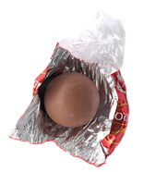
Nimm die Praline.
Mache die Verpackung auf.
Beiße ein Stück von der Praline ab.
Kaue.
Schlucke das Stückchen runter.
Wiederhole, bis die Praline
aufgegessen ist.
Wenn die Praline aufgegessen ist, wirf die Verpackung in den Müll.
Foto: Thommy Weiss, pixelio.de

